Slide 1
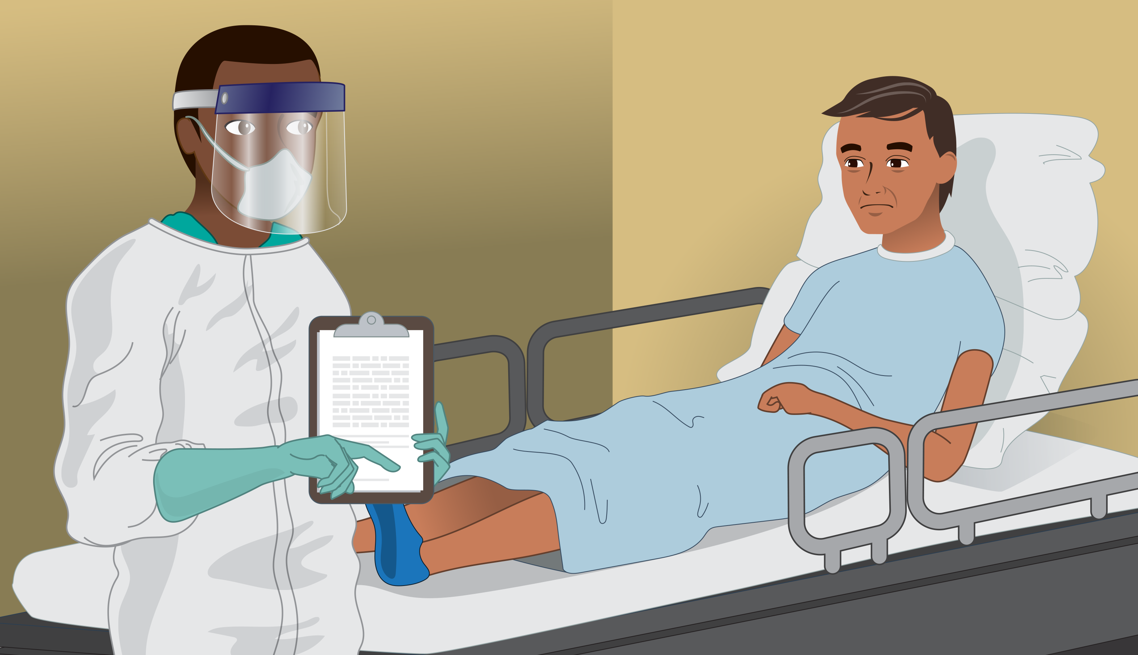
Lo que debe saber sobre este estudio
Es posible que usted sea elegible si tiene la enfermedad de COVID-19, sus síntomas comenzaron en los últimos 7 días y los médicos planifican darle el alta del departamento de emergencias.
Lea detenidamente la información de este estudio. Tómese todo el tiempo que necesite. También puede hablar con su familia y amigos sobre el estudio. Pídale al equipo del estudio que le explique cualquier palabra o información que no comprenda.
Usted es un voluntario. Si se une al estudio, puede cambiar de opinión después. Puede decidir no participar o puede abandonar el estudio en cualquier momento.
No habrá ningún castigo ni perderá los beneficios si decide no unirse o dejar el estudio. La atención médica que está recibiendo ahora no cambiará.
1
1
C3PO
4 de noviembre de 2020

Slide 2
¿Qué es un estudio de investigación clínica?
Un estudio de investigación clínica ayuda a los médicos a probar nuevas formas de tratar una enfermedad. Una forma de hacerlo es mediante el estudio de nuevos tratamientos para averiguar si estos funcionan para tratar la enfermedad. En un estudio, los tratamientos son “experimentales”, lo que significa que no se ha demostrado que funcionen. Es por eso que es necesario hacer estudios para saber si los nuevos tratamientos son seguros y funcionan en las personas.
2
C3PO
4 de noviembre de 2020

Slide 3
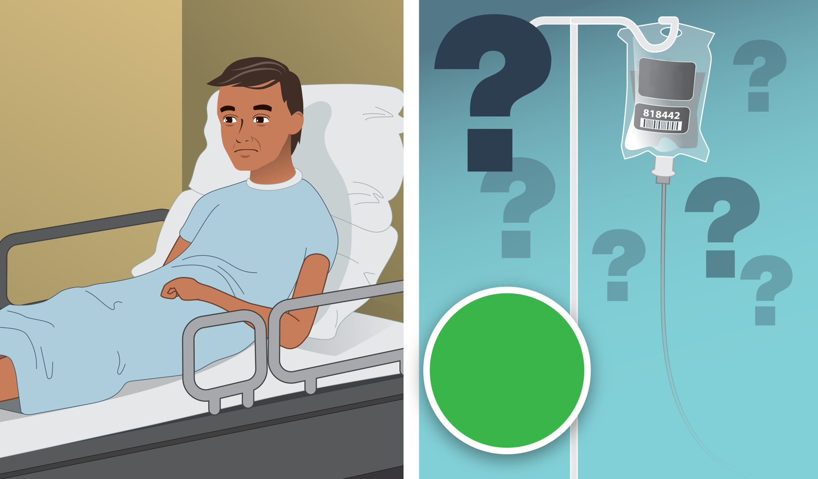
PRODUCTO DEL ESTUDIO
AYUDA
¿PACIENTES CON COVID-19
?
¿De qué se trata este estudio?
Buscamos nuevos tratamientos para el COVID-19. Estamos estudiando el plasma de pacientes convalecientes para saber si este puede evitar que las personas con una enfermedad más leve de COVID-19 empeoren y tengan menos efectos nocivos de la enfermedad.
Este estudio se está haciendo en varios hospitales de todo el país. Esperamos inscribir a unas 600 personas.
3
C3PO
4 de noviembre de 2020

Slide 4
Anticuerpos monoclonales contra el SARS-CoV-2
Pacientes con COVID-19
Sobrevivientes de COVID-19
Paciente con COVID-19
Anticuerpos contra el COVID-19
Paciente con COVID-19
Virus
CP
Célula
Los nuevos pacientes con COVID-19 pueden beneficiarse
¿Qué medicamento se está estudiando?
Estamos estudiando el plasma de pacientes convalecientes (CP) de COVID-19. Creemos que puede funcionar para ayudar al cuerpo a combatir el COVID-19. Cuando los gérmenes, como el virus SARS-CoV-2 que causa COVID-19, entran en el cuerpo, el sistema inmunológico produce anticuerpos para combatirlos. El CP se elabora a partir de la sangre que se obtiene de personas que se han recuperado de COVID-19. El plasma es la parte líquida de color amarillo claro de la sangre y contiene anticuerpos que pueden combatir el virus SARS-CoV-2.
4
C3PO
4 de noviembre de 2020

Slide 5
Plasma de pacientes convalecientes
PLACEBO
¿Todos los participantes del estudio reciben plasma de pacientes convalecientes?
No todos los participantes del estudio recibirán plasma de pacientes convalecientes (CP). La mitad de las personas del estudio recibirán un placebo. El placebo es un líquido que se parece al CP pero que no contiene anticuerpos. Para saber si el estudio ayuda a las personas a mejorar antes y si es seguro, lo comparamos con el placebo. El placebo y el fármaco del estudio se administran en forma de infusión a través de un tubo de plástico en el brazo.
5
C3PO
4 de noviembre de 2020

Slide 6
CP
PLACEBO
¿Recibirá plasma de pacientes convalecientes o placebo?
Si participa en el estudio, se lo asignará al azar al grupo de placebo o al grupo de CP. Esto se decide aleatoriamente. De cada 2 personas en este estudio, 1 recibirá CP y 1 recibirá placebo. Usted no sabrá si está recibiendo CP o placebo. Es posible que los médicos lo sepan, pero les hemos pedido que no se lo digan. También le agradeceremos que no trate de averiguarlo. Esto nos permitirá comparar objetivamente cómo les va a las personas que reciben CP y a quienes reciben placebo.
6
C3PO
4 de noviembre de 2020

Slide 7
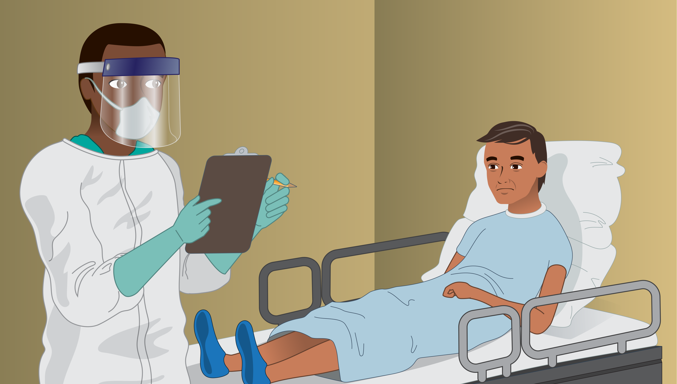
¿Qué sucede si acepta participar en este estudio?
Si firma el formulario de consentimiento, significa que acepta participar en el estudio. No tiene que estar en el estudio. Si decide participar, puede cambiar de opinión en cualquier momento y abandonar el estudio. Después de que firme el consentimiento, le haremos preguntas sobre su historia médica y cuando se enfermó. También verificaremos su tipo de sangre y tomaremos una muestra más de sangre para análisis futuros.
7
C3PO
4 de noviembre de 2020

Slide 8
¿Qué implica el estudio?
Si se une al estudio, recibirá una infusión de CP o de placebo al comienzo del estudio. La infusión tardará unos 30 minutos. Lo observaremos de cerca para detectar efectos secundarios durante y aproximadamente 1 hora después de la infusión. También recolectaremos otra muestra de sangre para examinar qué tan bien responde su sistema inmunológico al tratamiento del estudio.
Cualquier otro medicamento o tratamiento que le administren será el que habitualmente recibiría en este hospital para su condición médica.
8
C3PO
4 de noviembre de 2020

Slide 9
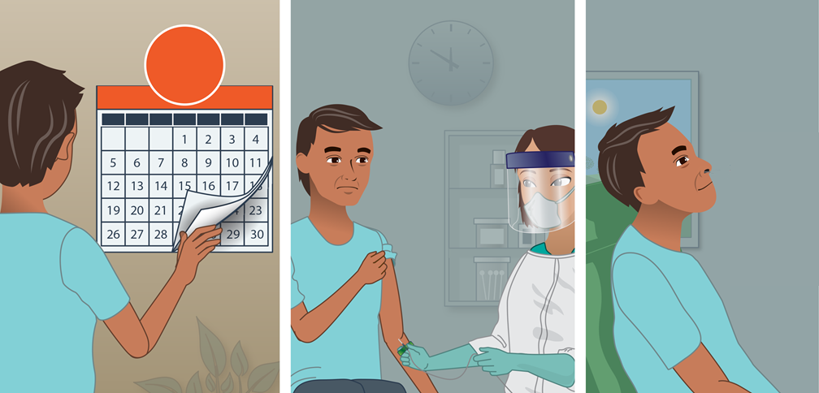
30
¿Cómo se siente?
días
Dom
Lun
Mar
Mier
Jue
Vie
Sáb
¿Qué más pasará en este estudio?
Estará en el estudio durante 30 días. Antes de que le den el alta del Departamento de Emergencias, recopilaremos su información de contacto para que podamos comunicarnos con usted. Durante las primeras 2 semanas después del alta, lo llamaremos cada dos días para saber cómo está. También puede decirnos cómo está, completando una encuesta en línea (le enviaremos el vínculo). También le pediremos que regrese al hospital a los 15 y 30 días después de entrar al estudio. Durante esas consultas, le haremos preguntas sobre cómo se siente y tomaremos muestras de sangre para examinar cómo está respondiendo su sistema inmunológico al tratamiento del estudio. Si lo hospitalizan durante el período del estudio, recopilaremos información de sus expedientes médicos para comprender mejor por qué lo hospitalizaron. También revisaremos sus expedientes médicos para saber si fue al Departamento de Emergencias o de Atención de Urgencia durante el período del estudio.
9
C3PO
4 de noviembre de 2020

Slide 10
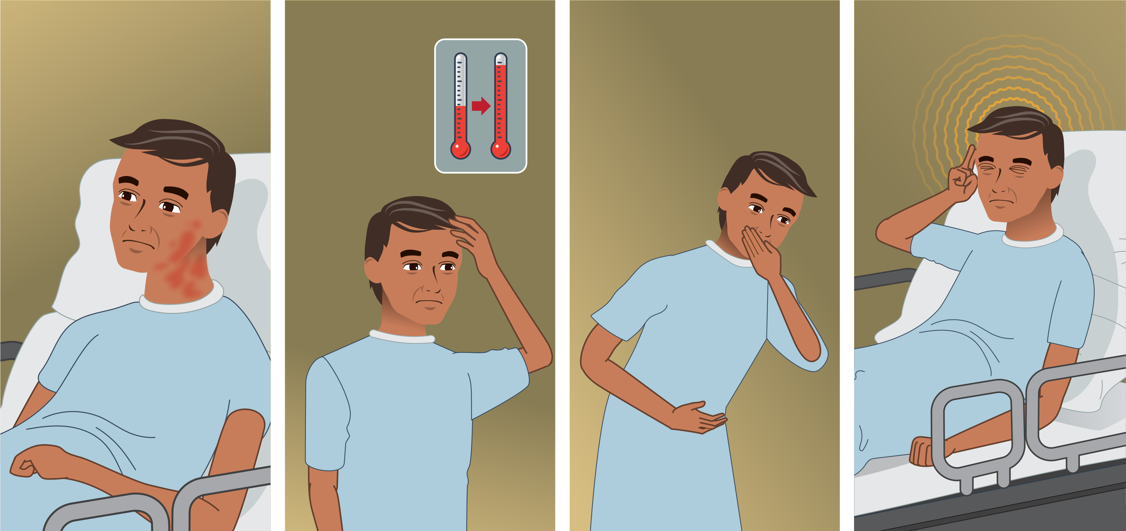
Sarpullido
Fiebre
Se siente enfermo
Dolor de cabeza
¿Cuáles podrían ser los efectos secundarios del plasma de pacientes convalecientes?
Puede haber efectos secundarios derivados del plasma de un paciente convaleciente (CP). Estos efectos secundarios son poco frecuentes. En un estudio de 5,000 pacientes con COVID-19 que recibieron CP, solo 2 de esos pacientes tuvieron complicaciones debido al CP, y ninguna de esas complicaciones ocasionó la muerte.
Las reacciones poco frecuentes (1-5 % de probabilidad) al CP que generalmente no son peligrosas son: Fiebre, escalofríos, picazón, sarpullido o urticaria, dolor de cabeza, hematomas.
Raras (menos del 1 % de probabilidad) pero más graves al CP son: Problemas renales, dificultad para respirar, empeoramiento de la insuficiencia cardíaca, reacciones alérgicas y otras reacciones del sistema inmunológico.
Muy raras (menos de 1 en 1,000,000), pero posiblemente los riesgos del CP que pueden ser mortales son: Contraer una enfermedad infecciosa como la hepatitis o el VIH/SIDA o una infección bacteriana, coágulos sanguíneos, lesión pulmonar, la muerte. Estas complicaciones no se observaron en un estudio reciente de 5000 pacientes que recibieron CP.
10
C3PO
4 de noviembre de 2020

Slide 11
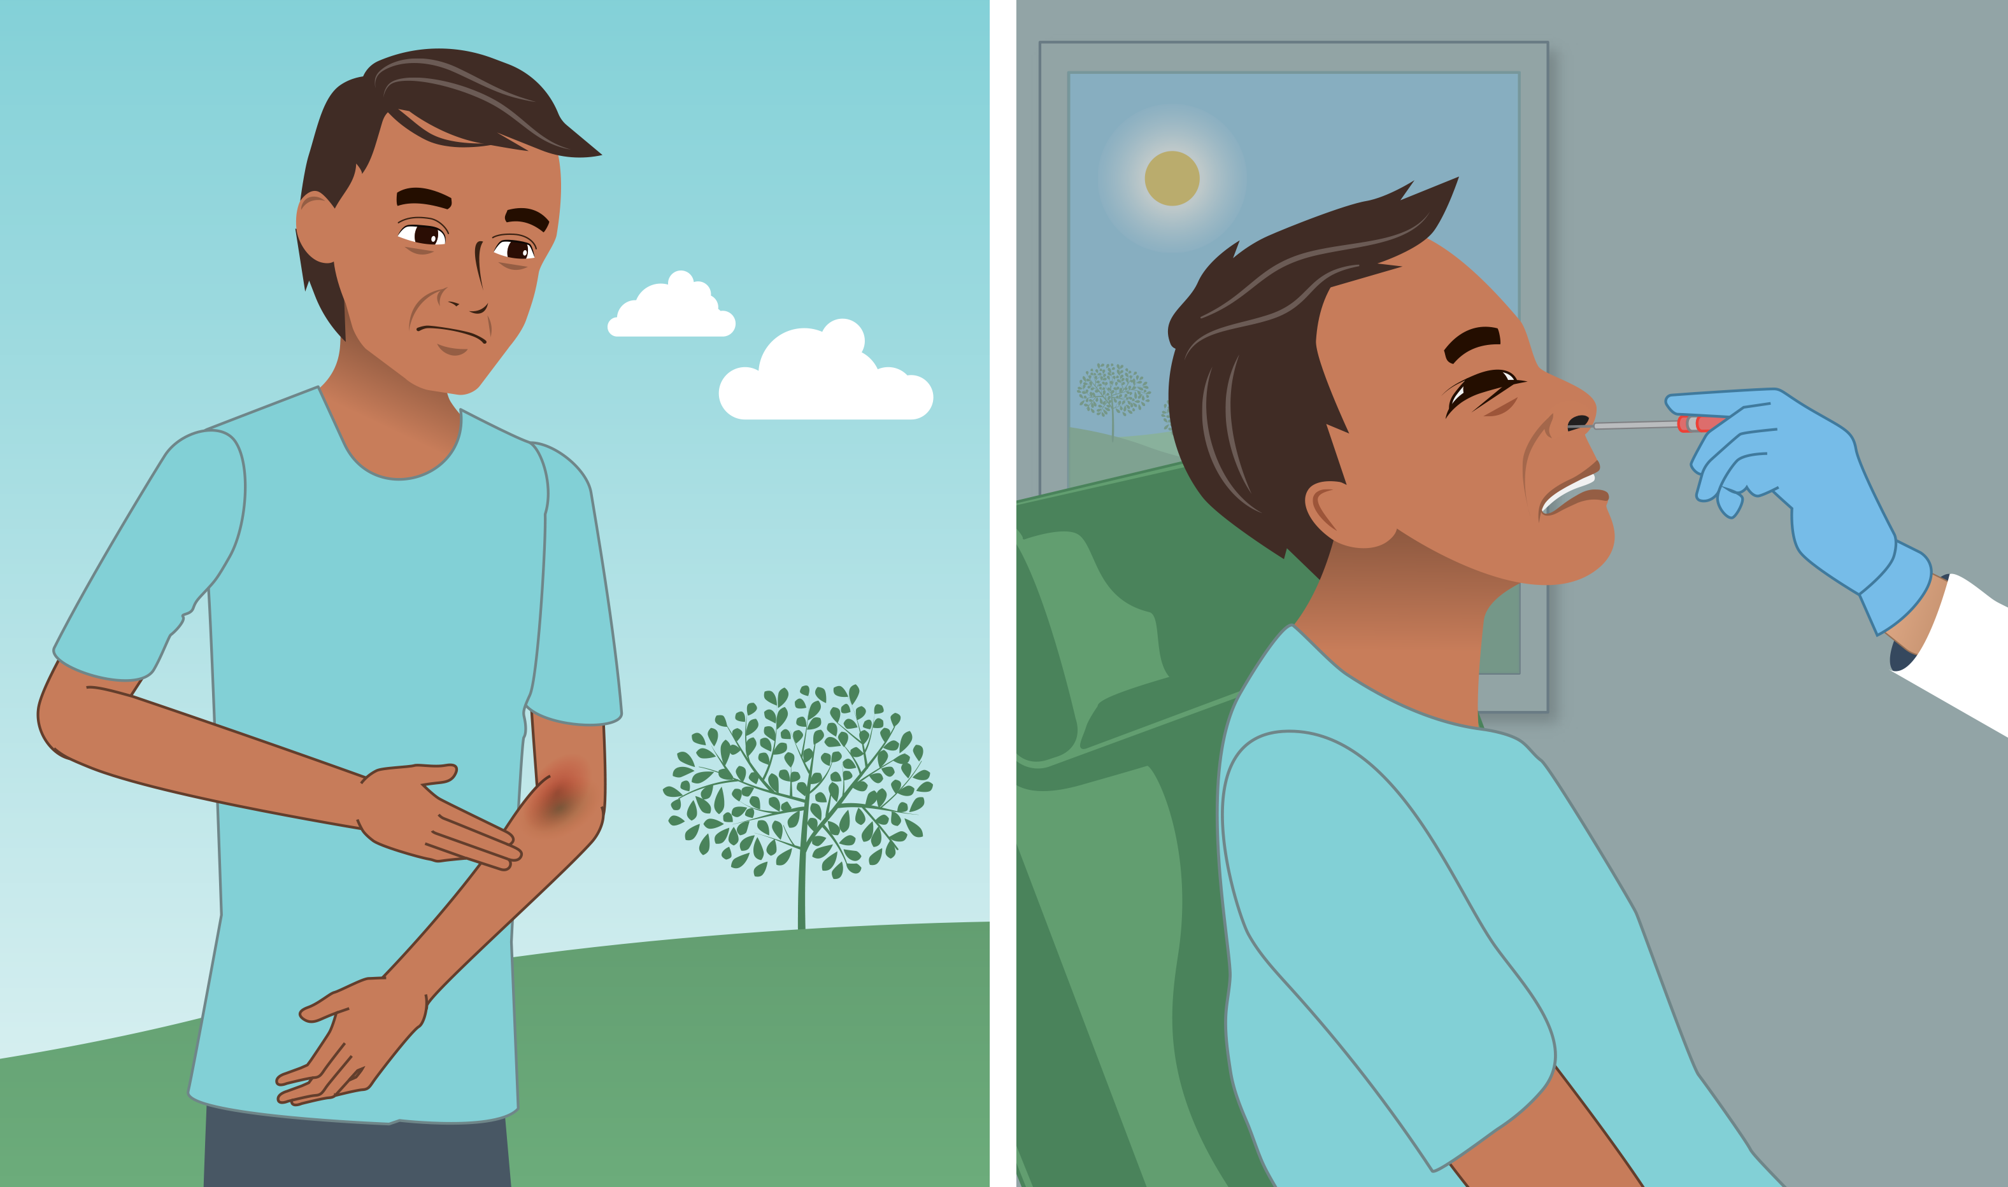
¿Existen otros riesgos relacionados con este estudio?
La aguja que se usa para extraer sangre o colocar una vía intravenosa puede lastimarlo. Es posible que le salga un hematoma donde se introdujo la aguja. A veces, la extracción de sangre hace que las personas se sientan aturdidas o incluso que se desmayen. Existe un riesgo muy pequeño de contraer una infección donde la aguja entró en la vena. Esto podría tratarse con antibióticos.
11
C3PO
4 de noviembre de 2020

Slide 12
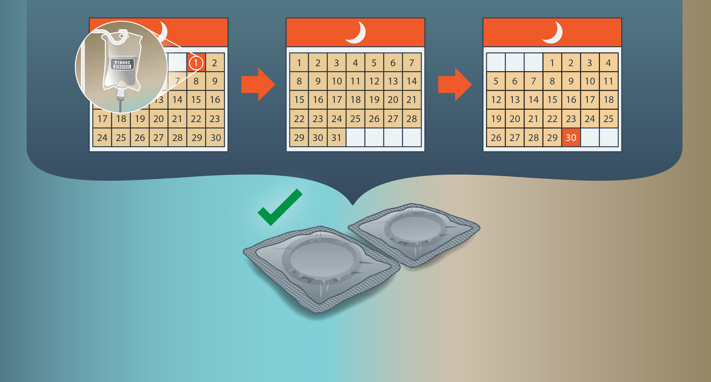
¿Qué necesita saber sobre el embarazo y la lactancia durante el estudio?
Puede participar en este estudio incluso si está embarazada o amamantando. No hay información que sugiera que el plasma de un paciente convaleciente represente un mayor riesgo para las participantes embarazadas o para las madres que amamantan o sus hijos.
12
C3PO
4 de noviembre de 2020

Slide 13
¿Hay beneficios de estar en este estudio?
Si obtiene plasma de un paciente convaleciente (CP), puede evitar que se desarrolle una enfermedad grave por COVID-19, pero no lo sabemos. El CP puede no ser útil o puede tener efectos secundarios dañinos (vea la diapositiva 10). Es importante recordar que la mitad de las personas de este estudio recibirán placebo y no CP. Si recibe placebo, no le ayudará.
Participando en este estudio, usted ayudará a los médicos a aprender más sobre cómo tratar el COVID-19 en personas que están lo suficientemente bien como para recibir tratamiento en casa. Si se demuestra que el CP es seguro y eficaz, puede tener un gran impacto en la salud y salvar muchas vidas.
13
C3PO
4 de noviembre de 2020

Slide 14
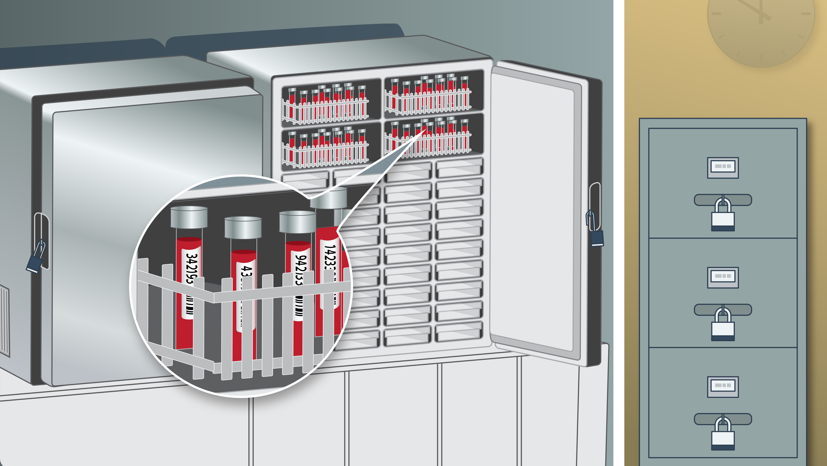
¿Qué pasará con sus muestras e información personal?
La información se enviará a la Universidad de Pittsburgh para su análisis y almacenamiento. Las muestras y la información se marcarán con un código y no con su nombre y se almacenarán durante mucho tiempo para futuras investigaciones de COVID-19.
Ni usted ni su médico obtendrán resultados de ninguna de estas pruebas. No venderemos sus muestras. Podemos compartir sus muestras y datos codificados con investigadores de COVID-19, sin ninguna información que pueda identificarlo. Si cambia de opinión y decide que no quiere que almacenemos sus muestras o datos, avísenos.
14
C3PO
4 de noviembre de 2020

Slide 15
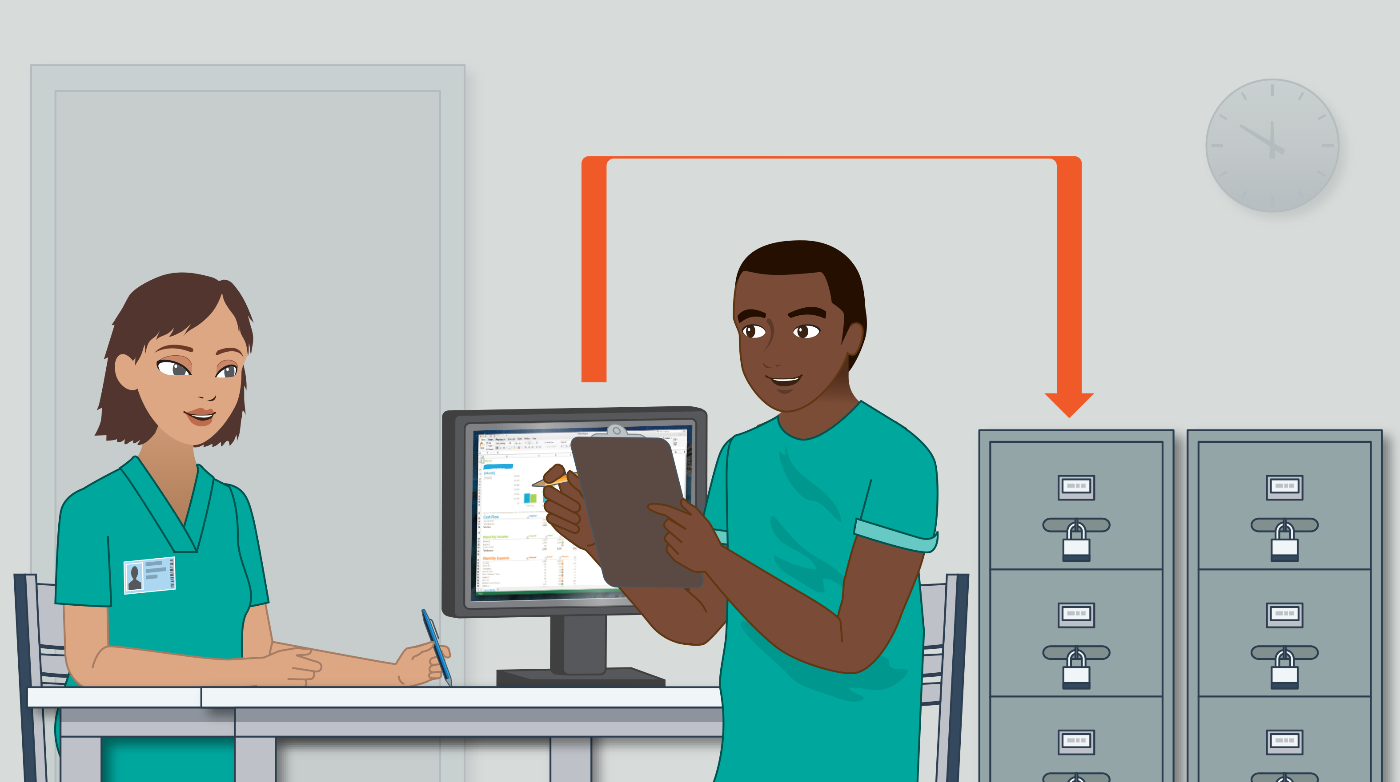
¿Cómo se protegerá su privacidad?
Tomaremos todas las medidas razonables para mantener la privacidad de su información y evitar que la usen de manera indebida. Sin embargo, no podemos garantizar que nadie lo obtenga. Las siguientes personas podrán ver su información médica y de investigación: los comités de ética que son responsables de proteger los derechos de los participantes en estudios de investigación; el patrocinador, el grupo que paga por la investigación (Institutos Nacionales de Salud de EE. UU., la Autoridad de Desarrollo e Investigación Biomédica Avanzada (BARDA)), otro personal de investigación del estudio y monitores del estudio; las agencias reguladoras de los EE. UU. (Asociación de Alimentos y Medicamentos). Todas estas personas tienen el compromiso de proteger su privacidad. Sus derechos relacionados con sus muestras e información se describen en el documento de consentimiento.
15
C3PO
4 de noviembre de 2020

Slide 16
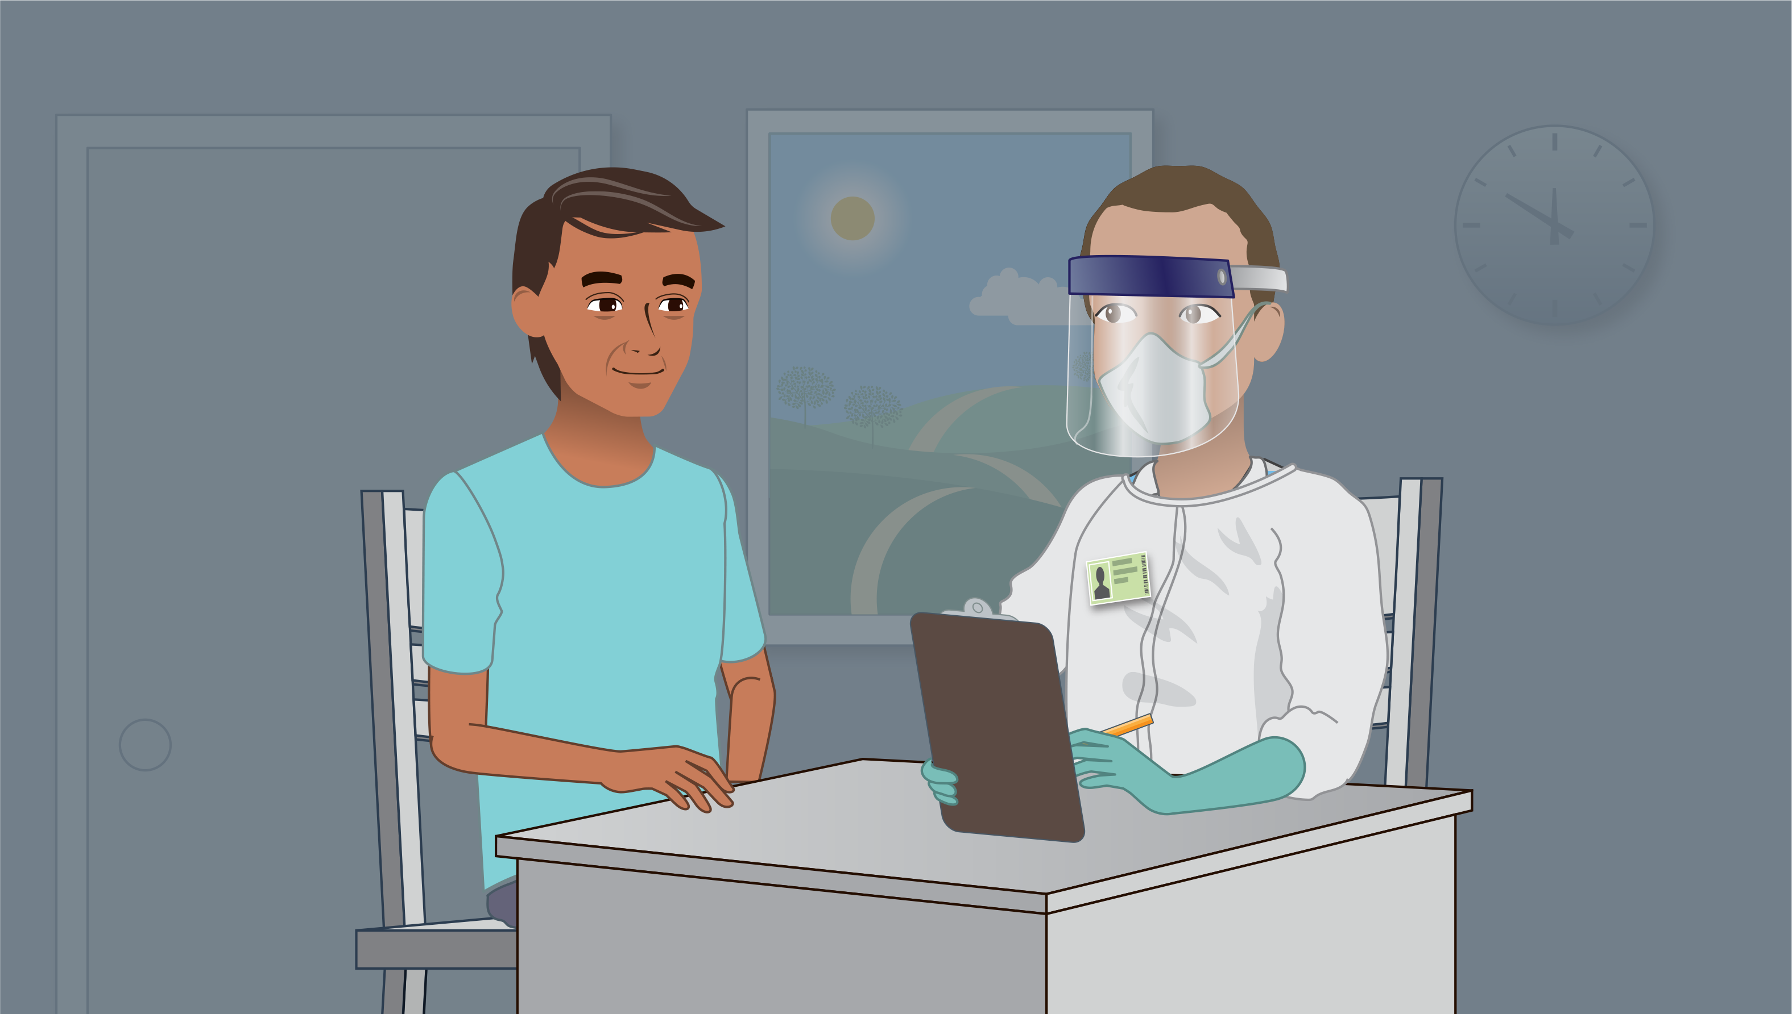
¿Qué más debe saber sobre la participación en el estudio?
Le preguntaremos con quién debemos comunicarnos si no podemos comunicarnos con usted después de que salga del hospital, para saber cómo está.
Le daremos el tratamiento del estudio sin costo alguno. Pagaremos todos los análisis de laboratorio y otras pruebas que forman parte del estudio. Usted, su compañía de seguros o algún otro pagador deben pagar todos los medicamentos que no sean del estudio y los costos hospitalarios.
Si se lastima debido a este estudio, usted o su seguro deberán pagar el tratamiento necesario. El estudio no puede pagarle ni pagar ninguna atención por lesiones relacionadas con el estudio o por su enfermedad.
Hay una descripción de este ensayo clínico disponible en www.ClinicalTrials.gov.
16
C3PO
4 de noviembre de 2020

